Slide 1



Contribuições do Controle Externo para o Controle Interno
RICARDO ANDRÉ BECKER
TRIBUNAL DE CONTAS DA UNIÃO - TCU

Slide 2

Evolução no tempo
Início
em 2024
Retomada
em 2026
ENCCO
2025

Slide 3


Resultados da Pesquisa
“Contribuições do Controle Externo para o Controle Interno”

Slide 4
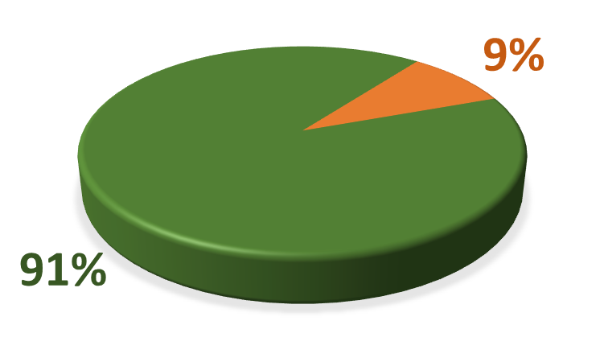
Participação dos
Tribunais de Contas
Responderam: 30
Não responderam: 3

Slide 5

Iniciativas consideradas mais relevantes
Capacitação e disseminação de conhecimento
Orientação técnica e produção de materiais de apoio
Notes:
2) Orientação técnica e produção de materiais de apoio

Slide 6

Como os Tribunais de Contas têm
avaliado os Sistemas de Controle
Interno dos jurisdicionados?
Fiscalizações
Indicadores
Questionários
Notes:
Fiscalizações
Indicadores de desempenho e de maturidade
Questionários de autoavaliação

Slide 7

Pontos de atenção
Baixo percentual de ações que visam o aperfeiçoamento do sistema de gestão de riscos
Notes:
Orientações e acordos de cooperação

Slide 8
Pontos de atenção
Baixo alinhamento de normas ao modelo das três linhas (The IIA)

Slide 9
Pontos de atenção
11% dos Tribunais de Contas não avaliam os controles internos dos jurisdicionados

Slide 10

Conclusão

Slide 11
“Se quer ir rápido, vá sozinho; se quer ir longe, vá acompanhado”
Provérbio popular

Slide 12





Obrigado!
Ricardo André Becker
+55 61 3527-5369
ricardoab@tcu.gov.br
www.tcu.gov.br

